Slide 1
Algoritmos de para o Modelo de Classificação

Slide 2
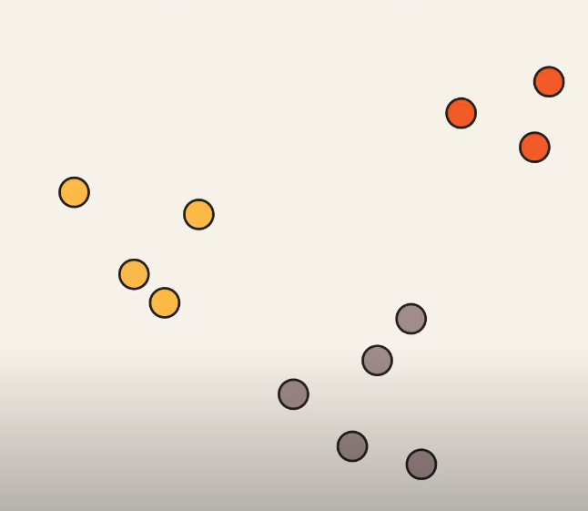
KNN (K Nearest Neighbors)

Slide 3
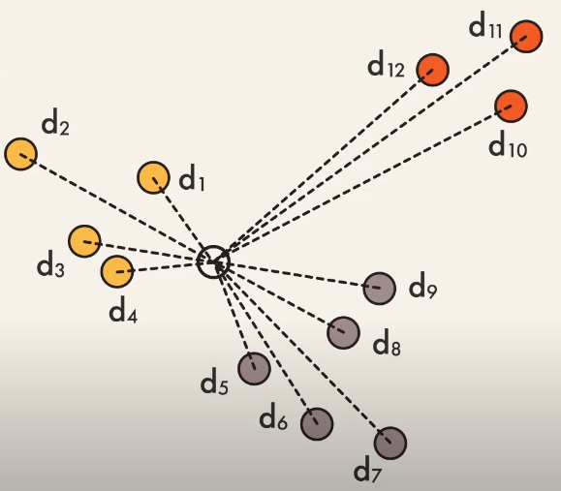

KNN (K Nearest Neighbors)

Slide 4
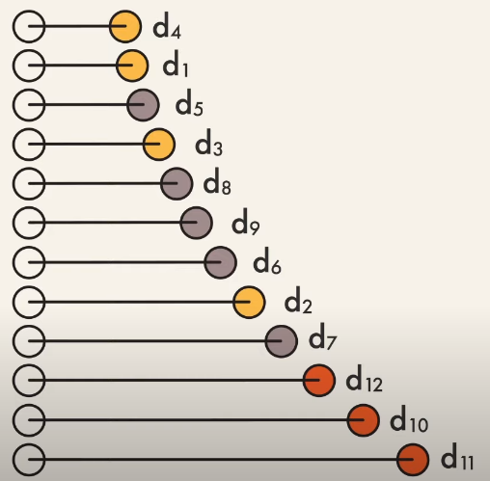
KNN (K Nearest Neighbors)

Slide 5
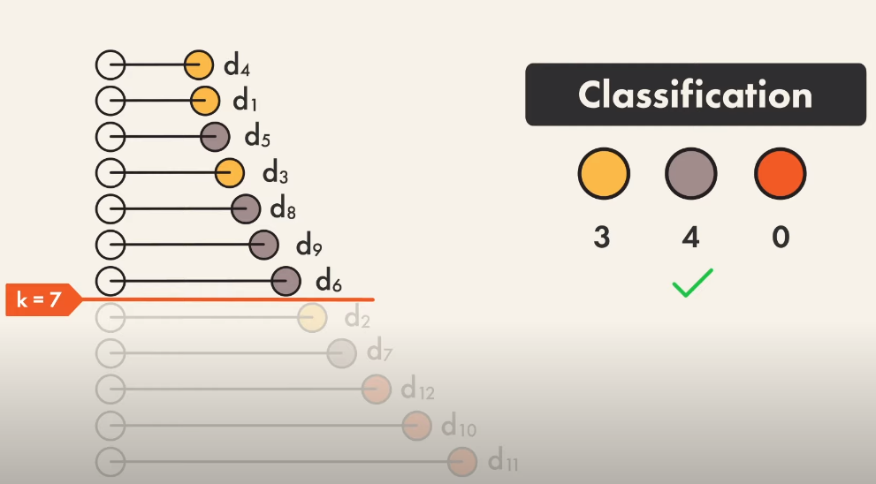
KNN (K Nearest Neighbors)

Slide 6

Árvore de Decisão (Decision Tree)

Slide 7
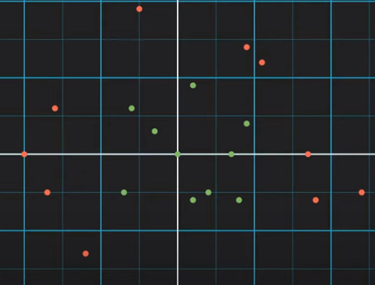

Slide 8
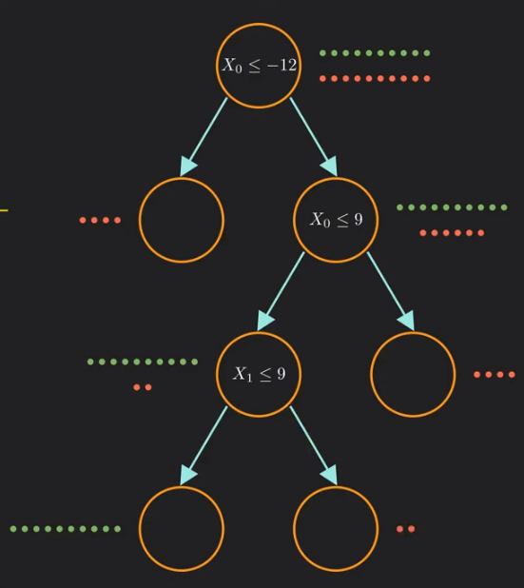
Árvore de Decisão (Decision Tree)

Slide 9
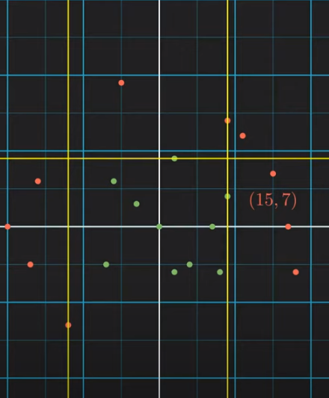
Árvore de Decisão (Decision Tree)

Slide 10
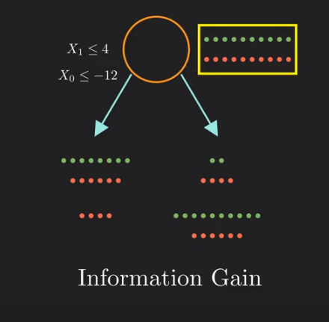
Árvore de Decisão (Decision Tree)

Slide 11

Floresta Aleatória (Random Forest)

Slide 12
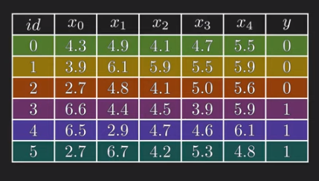
Floresta Aleatória (Random Forest)

Slide 13
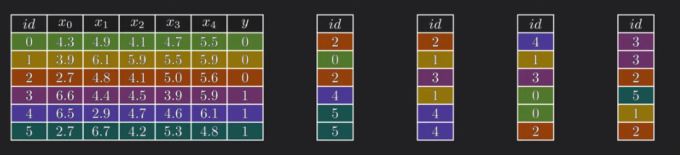
Floresta Aleatória (Random Forest)

Slide 14
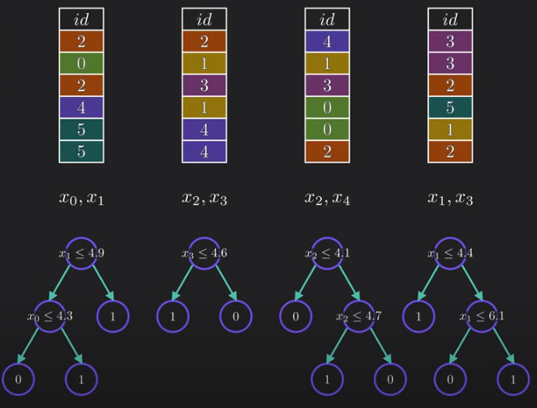
Floresta Aleatória (Random Forest)

Slide 15

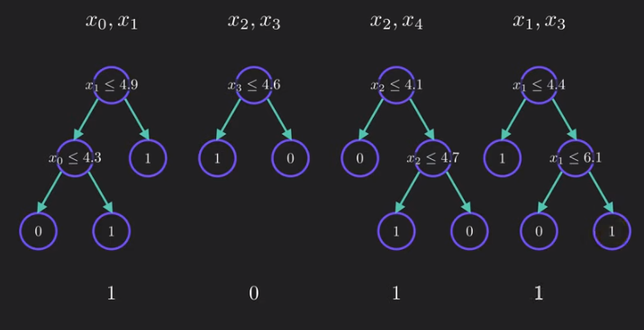
Floresta Aleatória (Random Forest)

